Slide 1
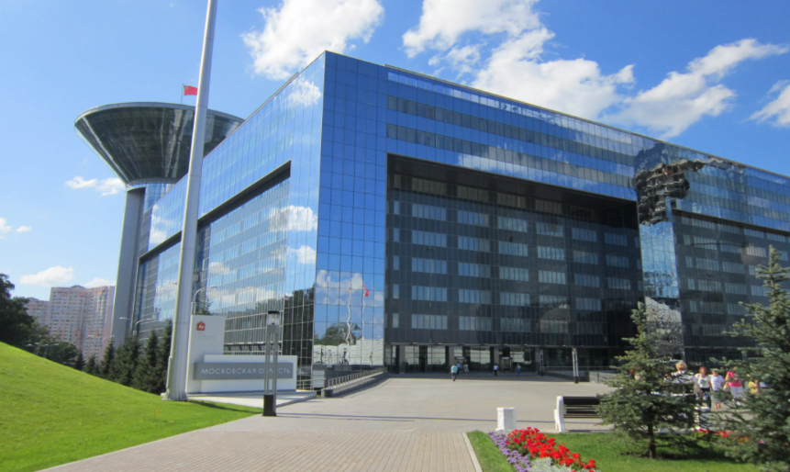
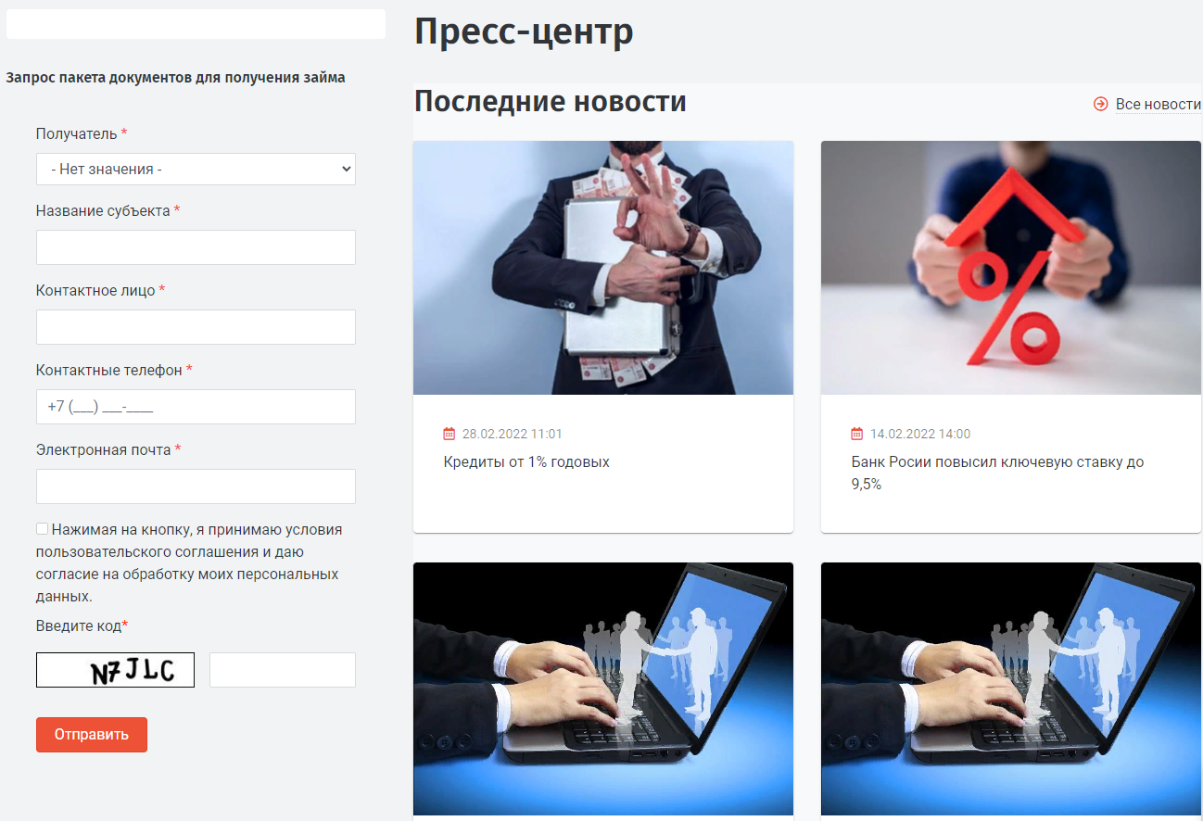
МКК Московский областной фонд микрофинансирования
Создан в 2009 году Правительством Московской области
Учредитель - Мининвест
Оказание финансовой поддержки субъектам малого и среднего предпринимательства и самозанятым

Slide 2
МКК Московский областной фонд микрофинансирования
Процентные ставки по займам с 01.01.2022
Основная программа
Для субъектов МСП всех видов деятельности:
до 5 млн. руб.,
до 2 млн. руб. (экспресс)
срок до 3 лет
процентная ставка –14% годовых
залог
поручительство Гарантийного фонда поручительство 80%
поручительство не менее 51% участников ООО и основных бенефициаров

Slide 3
МКК Московский областной фонд микрофинансирования
Специальные программы
«Удаленные территории» - 2% годовых
Поддержка развития МСП в округах: Волоколамский, Зарайск, Лосино-Петровский, Лотошино, Луховицы, Орехово-Зуево, Серебряные Пруды, Талдом, Шатура, Шаховская, Электрогорск.
до 2 млн. руб.
срок до 3 лет
период деятельности (поступление выручки) не менее 6 мес.
не более 1(одного) займа в год на 1 (одного) заемщика
2

Slide 4
МКК Московский областной фонд микрофинансирования
Специальные программы
«Приоритетный» - 9% годовых
Для субъектов МСП приоритетных категорий или видов деятельности
до 5 млн. руб., срок до 3 лет
до 2 млн. руб. (экспресс)
срок до 3 лет
залог,
поручительство Гарантийного фонда,
поручительство не менее 51% участников ООО и основных бенефициаров
«Социальным предприятиям» - 2 % годовых
Для субъектов МСП осуществляющих деятельность в социальной сфере
до 5 млн. руб.
до 2 млн. руб. (экспресс)
срок до 3 лет
залог
поручительство Гарантийного фонда
поручительство не менее 51% участников ООО и основных бенефициаров

Slide 5
МКК Московский областной фонд микрофинансирования
«Начни свое дело» - 9% годовых
Поддержка начинающих и стартапов (срок деятельности не более 1 (одного) года с даты регистрации субъекта МСП на момент принятия решения о выдаче займа):
до 2 млн. руб. сроком до 3 лет
залог при сумме выше 500 тыс.руб.
для ООО поручительство учредителей, для ИП – супруги.
«Самозанятый» - 9% годовых
«Самозанятым» - 9% годовых
Поддержка плательщиков налога на профессиональный доход.
до 500 тыс. рублей,
срок до 3 лет
залог не обязателен при наличии положительной кредитной истории
кроме деятельности по сдаче в аренду жилой недвижимости и кроме приобретения жилья.

Slide 6
МКК Московский областной фонд микрофинансирования
«Рефинансирование» - 14% годовых
Для субъектов МСП всех видов деятельности
до 5 млн. руб., срок до 3 лет
до 2 млн. руб. (экспресс)
срок до 3 лет
залог,
поручительство Гарантийного фонда,
поручительство не менее 51% участников ООО и основных бенефициаров
«Импортозамещение» - 5 % годовых
Для субъектов МСП в соответствии с перечнем утвержденным Правительством МО
до 5 млн. руб.
до 2 млн. руб. (экспресс)
срок до 3 лет
залог
поручительство Гарантийного фонда
поручительство не менее 51% участников ООО и основных бенефициаров

Slide 7
МКК Московский областной фонд микрофинансирования
Виды деятельности импортозамещения:
Выращивание зерновых культур | ОКВЭД 01.11.1
Выращивание семян масличных культур | ОКВЭД 01.11.3
Выращивание овощей защищенного грунта | ОКВЭД 01.13.12
Выращивание столовых корнеплодных и клубнеплодных культур с высоким содержанием крахмала или инулина | ОКВЭД 01.13.3
Выращивание семян свеклы (кроме семян сахарной свеклы) и семян кормовых культур | ОКВЭД 01.19.3
Выращивание прочих плодовых и ягодных культур | ОКВЭД 01.25.1
Производство яиц сельскохозяйственной птицы | ОКВЭД 01.47.2
Производство пищевых продуктов | ОКВЭД 10
Производство текстильных изделий | ОКВЭД 13
Производство одежды | ОКВЭД 14
Производство кожи и изделий из кожи | ОКВЭД 15
Обработка древесины и производство изделий из дерева и пробки, кроме мебели, производство изделий из соломки и материалов для плетения | ОКВЭД 16
Производство химических веществ и химических продуктов | ОКВЭД 20
Производство лекарственных средств и материалов, применяемых в медицинских целях | ОКВЭД 21
Производство компьютеров, электронных и оптических изделий | ОКВЭД 26
Производство электрического оборудования | ОКВЭД 27
Производство машин и оборудования, не включенных в другие группировки | ОКВЭД 28
Производство электрического и электронного оборудования для автотранспортных средств | ОКВЭД 29.31
Производство медицинских инструментов и оборудования | ОКВЭД 32.5

Slide 8
МКК Московский областной фонд микрофинансирования
Специальные программы
«Беззалоговый экспресс» - 10% годовых (1-10-10)
от 50 тыс.руб. до 1 млн. руб.,
срок до 10 месяцев
наличие положительной кредитной истории Заемщика и бенефициаров в сторонних кредитных организациях
для заемщиков, имеющих доступ к финансовым формам поддержки по итогам проведенного скоринга на Цифровой платформе МСП

Slide 9
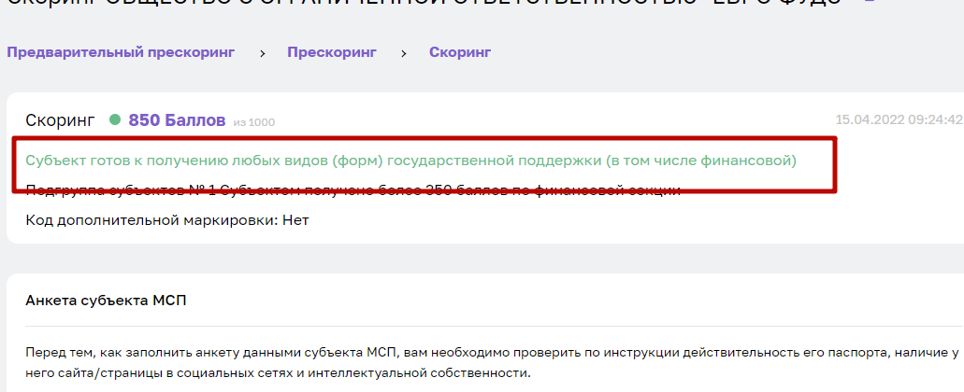

Slide 10
МКК Московский областной фонд микрофинансирования
Свод продуктов
 | %% | Сумма стандарт | Сумма экспресс | Срок
Удаленные территории | 2% | 2000 |  | 36
Социальный бизнес | 2% | 5000 | 2000 | 36
Импортозамещение | 5% | 5000 | 2000 | 36
«Самозанятый» | 9% | 500 | - | 36
Приоритетный | 9% | 5000 | 2000 | 36
Начни свое дело | 9% | 2000 | - | 36
Общая программа | 14% | 5000 | 2000 | 36
Рефинансирование | 14% | 5000 | 2000 | 36
Беззалоговый | 18% | 2000 | - | 24

Slide 11
МКК Московский областной фонд микрофинансирования
(495) 730-50-76
www.mofmicro.ru
fond@mofmicro.ru
г. Красногорск, бульвар Строителей, д.4, корп.1, секция Г, 12 этаж, офис 10

Slide 12
